Slide 1
Automatinė ūkio valdymo sistema
Automatic Farm Management System
Atliko: 2 kurso 3 grupės studentai
Matas Savickis
Justas Tvarijonas
Greta Pyrantaitė
Rytautas Kvašinskas
Darbo vadovas: Karolis Perauskas, Doc., Dr.

Slide 2
Įvadas
Automatinė ūkio valdymo sisema yra produktas, skirtas modernizuoti ūkio valdymą. Ji leidžia vartotojui nuotoliniu būdu stebėti gyvūlių parametrus, sekti turimus žmogiškuosius ir turtinius išteklius.
Sistemos aprašyme pateikiami funkciniai ir nefunkciniai reikalavimai.
Tikslas – padėti susipažinti su sistema programuotojams, testuotojams, investuotojams bei vartotojmas.

Slide 3
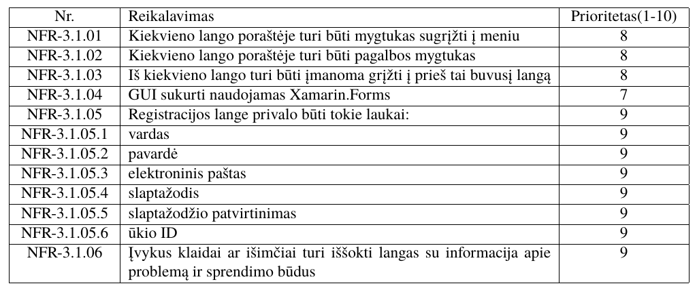
Išoriniai sąsajos reikalavimai
Vartotojo sąsajos reikalavimai:

Slide 4
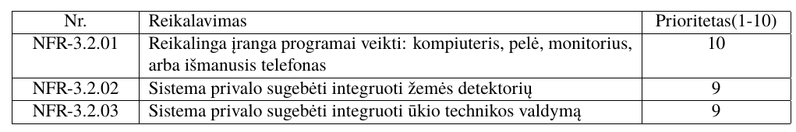
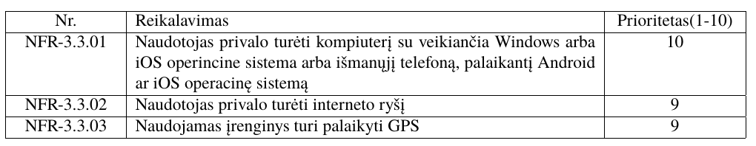
Techninės įrangos sąsajos reikalavimai:
Programinės įrangos sąsajos reikalavimai:

Slide 5
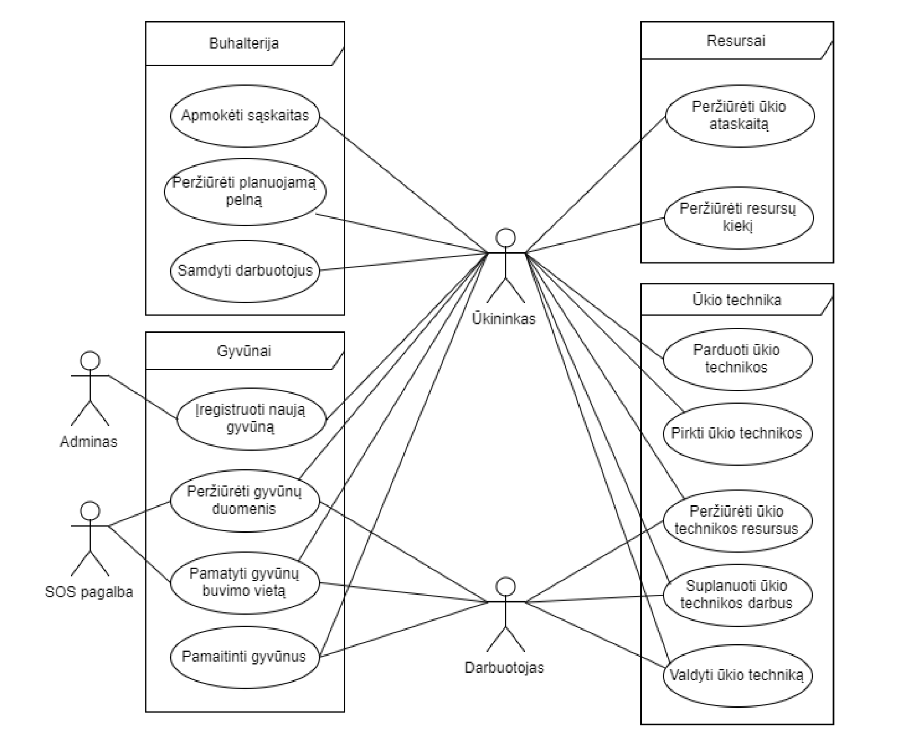
Produkto funkcijos

Slide 6
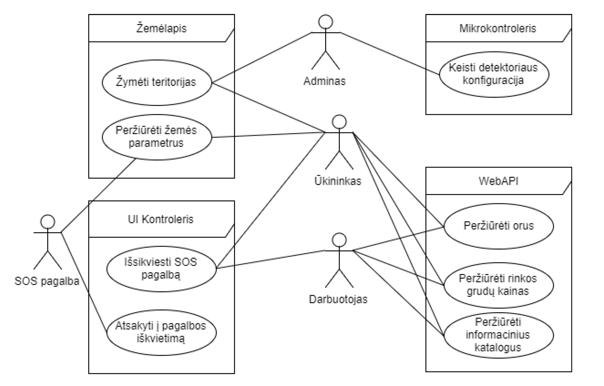

Slide 7
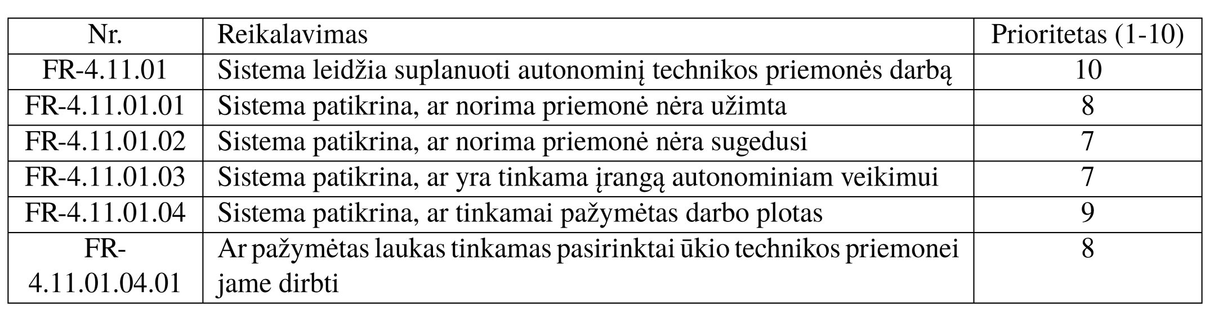
Autonominis ūkio technikos veikimas
Pagrindinis scenarijus.
Alternatyvus (Priemonė užimta).
Alternatyvus (Priemonė neturi tinkamos įrangos).
Alternatyvus (Netinkamas pasirinktas plotas).
Funkciniai reikalavimai:

Slide 8
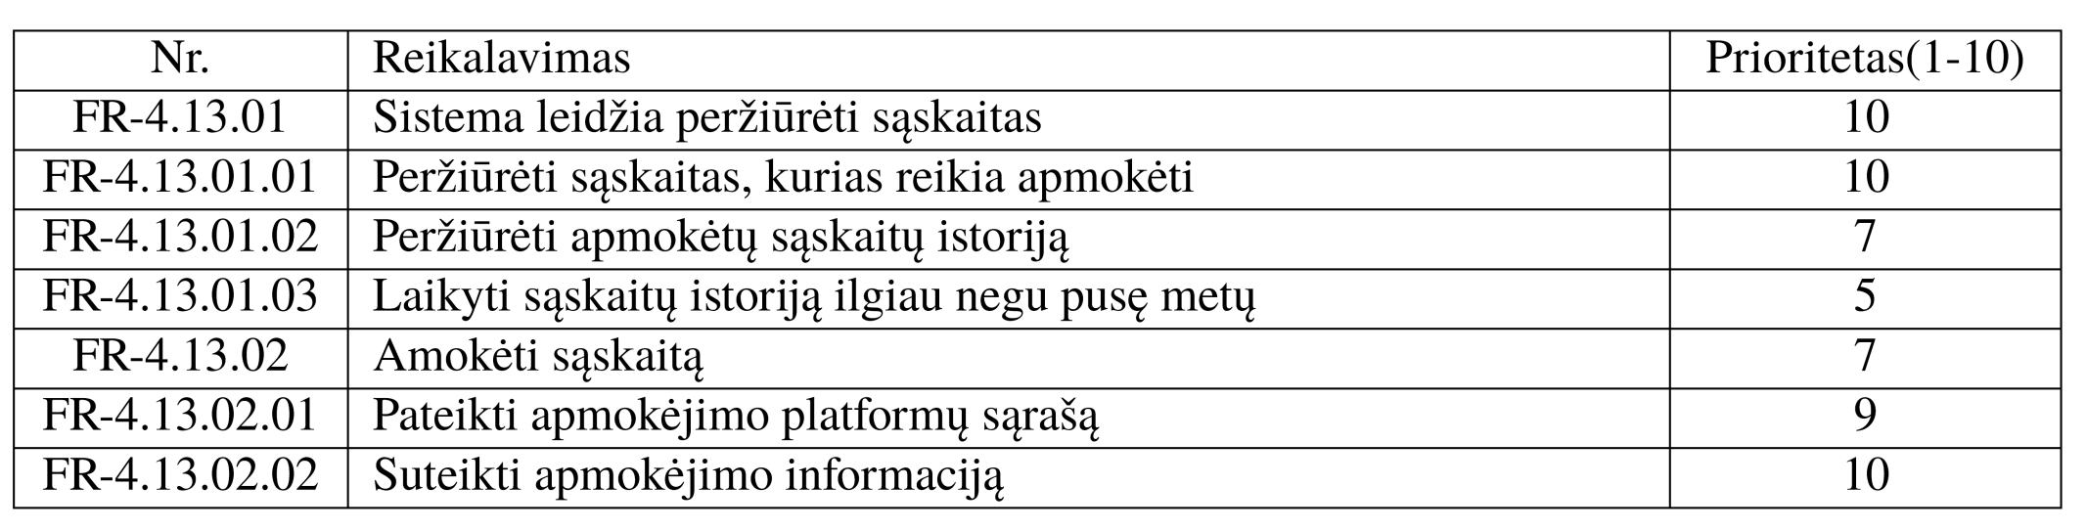
Sąskaitų išrašymas
Pagrindinis scenarijus.
Alternatyvus (Nėra sąskaitų, kurias reikėtų apmokėti).
Alternatyvus (Nėra jau apmokėtų sąskaitų).
Alternatyvus (Negalima pasiekti pasirinktos apmokėjimo sistemos).
Funkciniai reikalavimai:

Slide 9
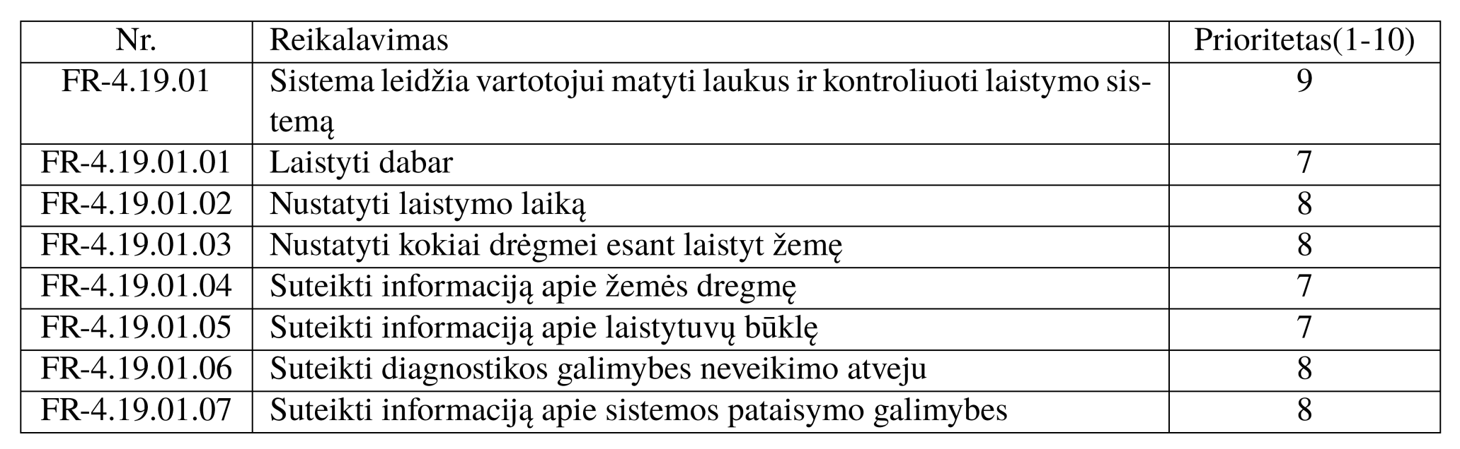
Automatinis žemės laistymas
Pagrindinis scenarijus.
Alternatyvus (Nepavyksta nusiųsti informacijos laistymo sistemai).
Alternatyvus (Sistemoje nėra vandens).
Alternatyvus (Neatsidaro vandens vožtuvai laistymui).
Funkciniai reikalavimai:

Slide 10
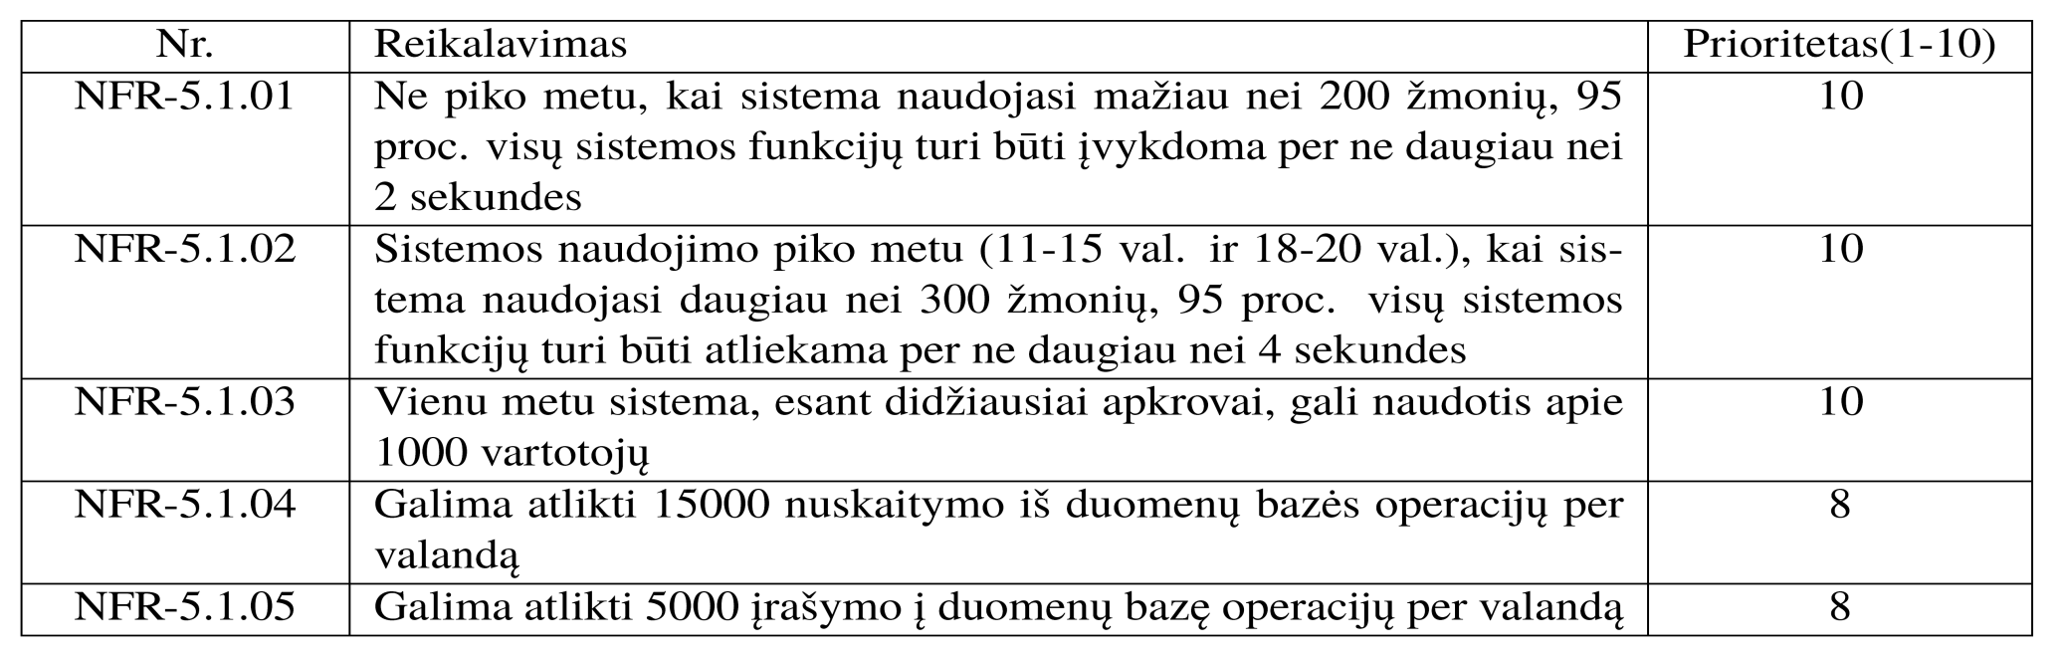
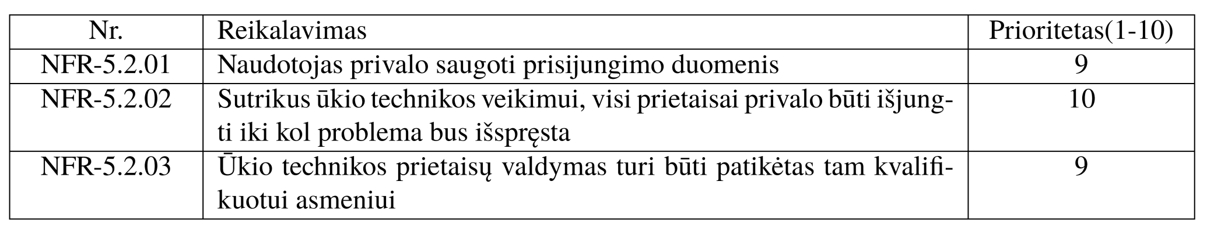
Nefunkciniai reikalavimai
Našumo reikalavimai:
Saugos reikalavimai:

Slide 11
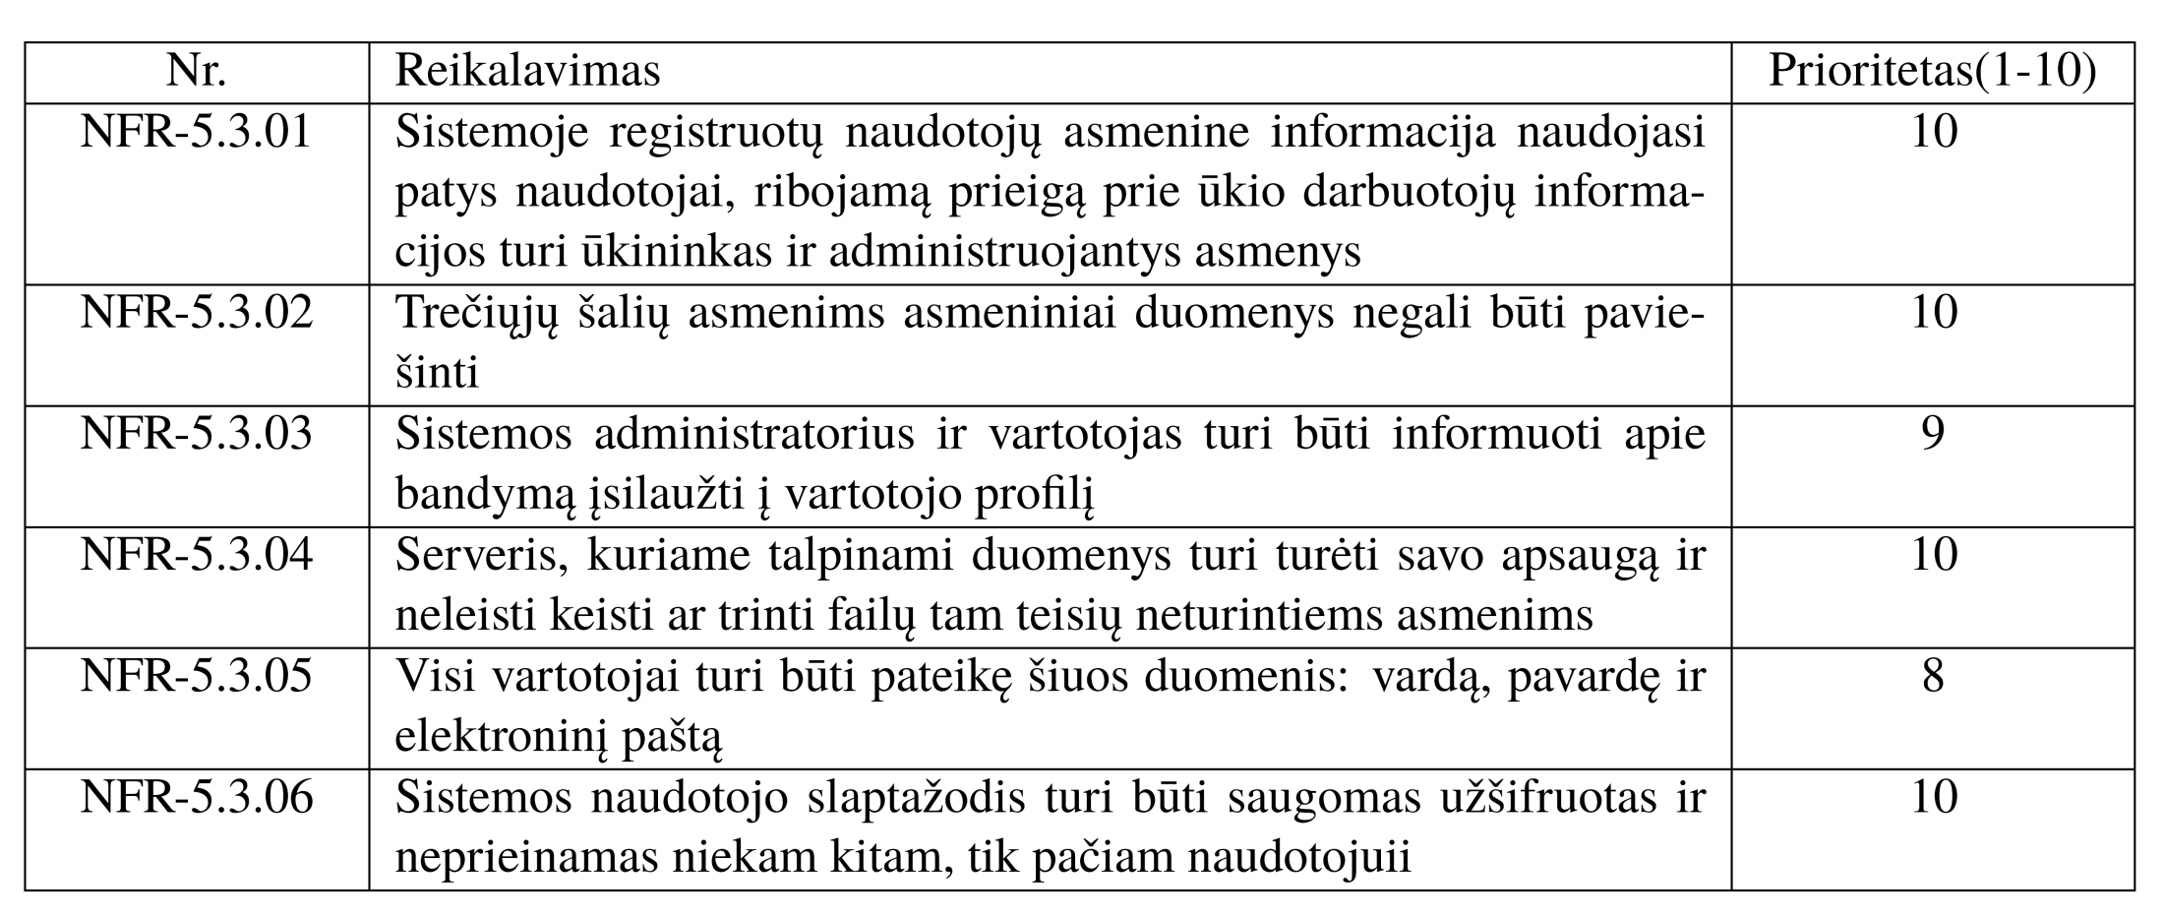
Saugumo reikalavimai:

Slide 12
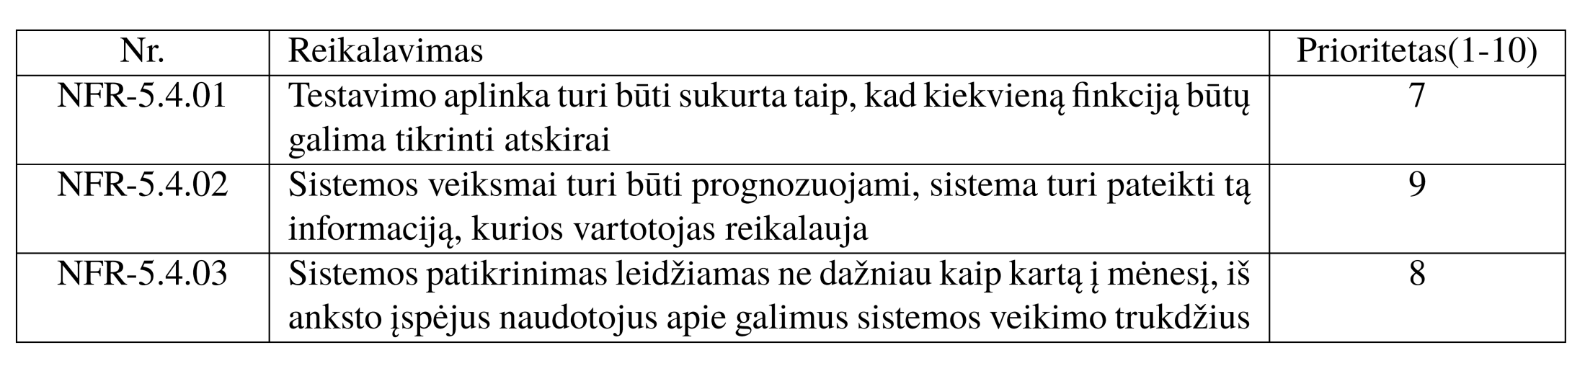
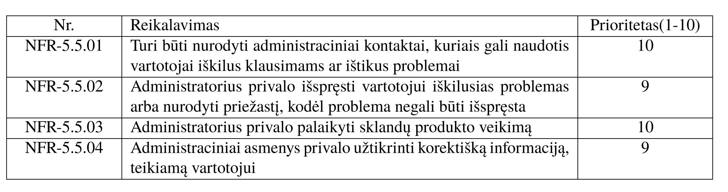
Sistemos kokybės atributai:
Veikimo taisyklės:

Slide 13
Išvados

